Slide 1
Наша мастерская: праздник своими руками
Совместная деятельность детей и воспитателя Шишовой Галины Евгеньевны, ГБОУ ЦО №633
Калининского района СПб

Slide 2
Совместная деятельность воспитателя и детей, коллективное творчество, совместная подготовка и проведение праздников способствуют формированию дружного коллектива и созданию благоприятной атмосферы для творчества.
Наш девиз –
«Сделаем праздник своими руками – понравится Пете, и Кате, и маме!»

Slide 3
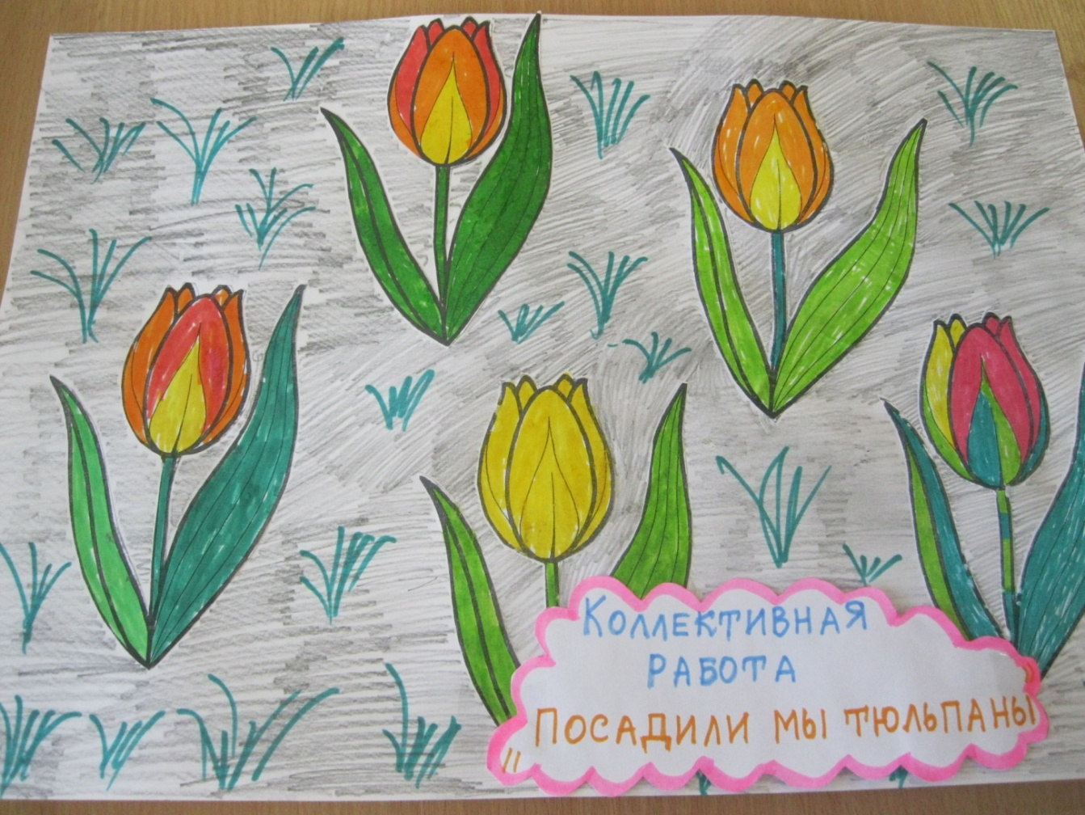
Коллективная работа мальчиков в подарок девочкам к 8 марта

Slide 4
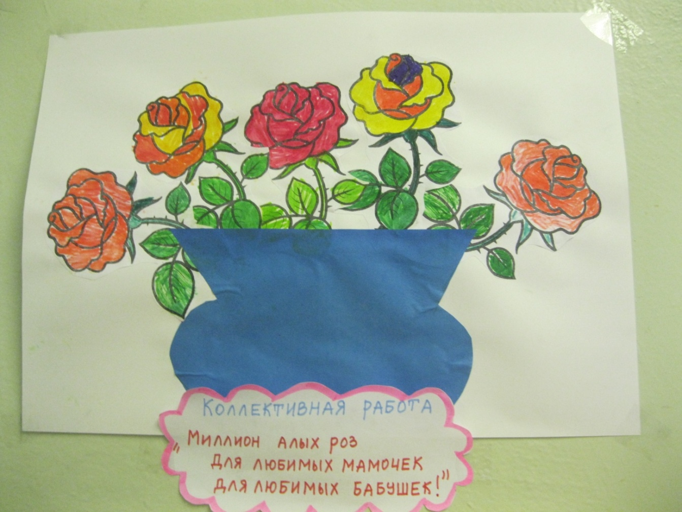
Миллион алых роз для бабушек и мам

Slide 5
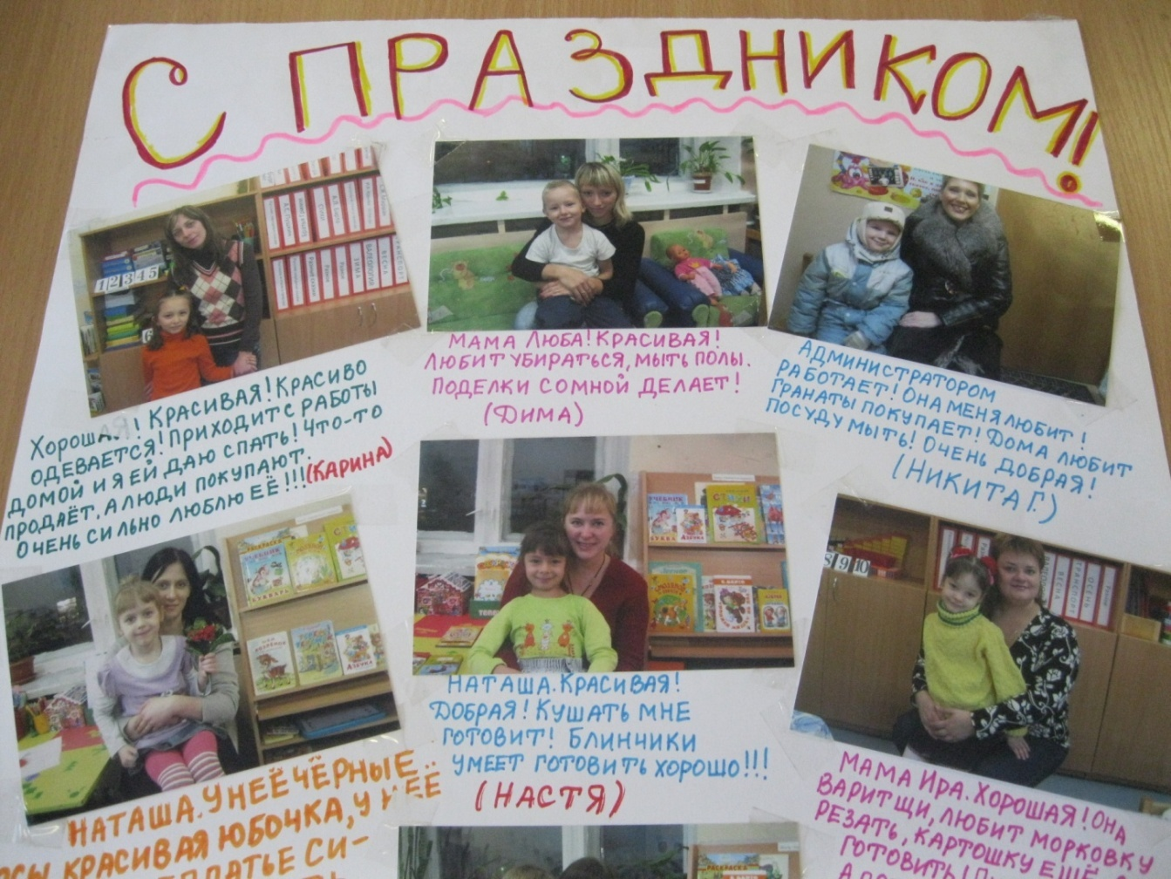
Газета о наших мамах с рассказами детей к Дню матери

Slide 6
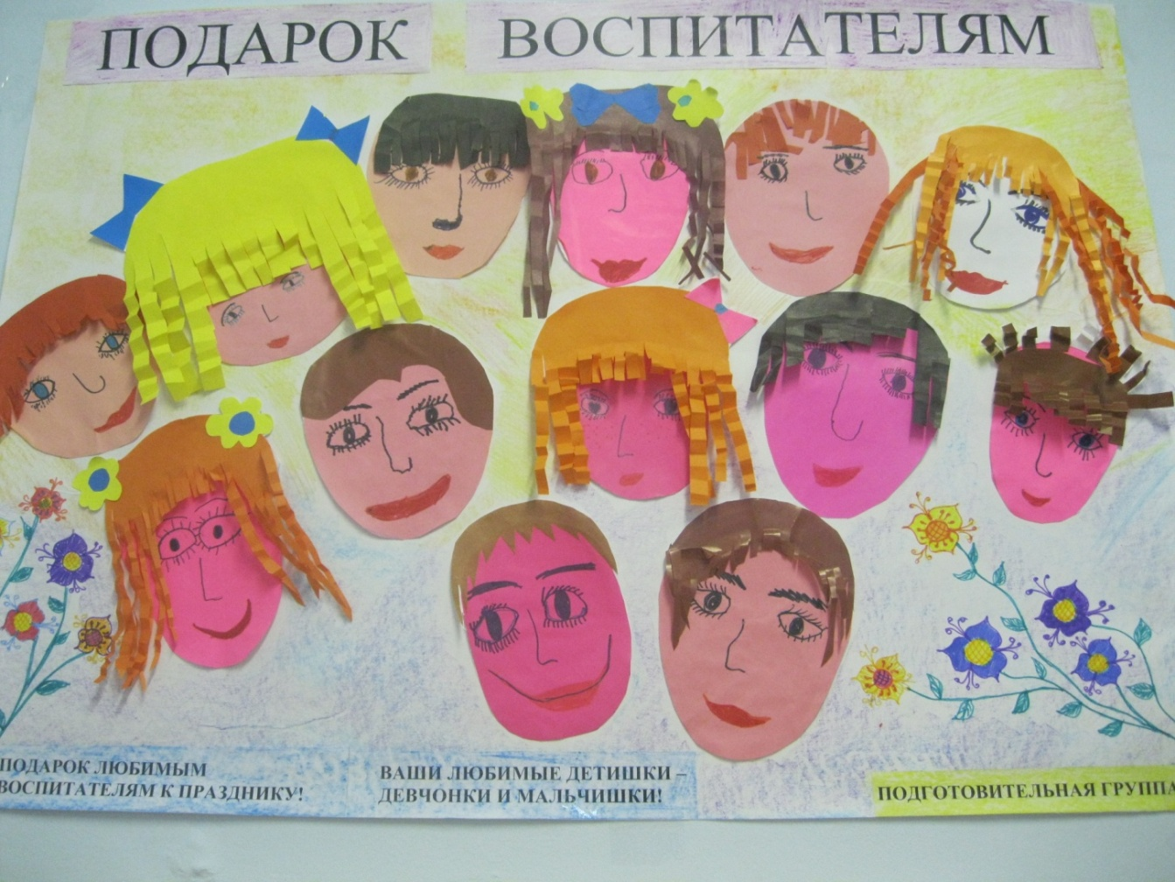
Коллективная работа к Дню воспитателя – 27 сентября

Slide 7
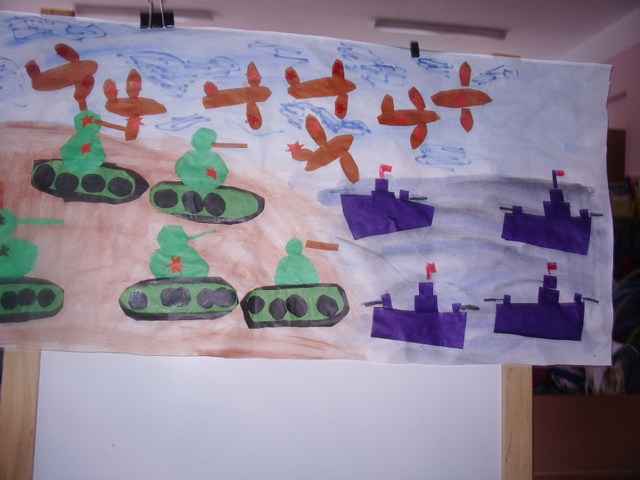
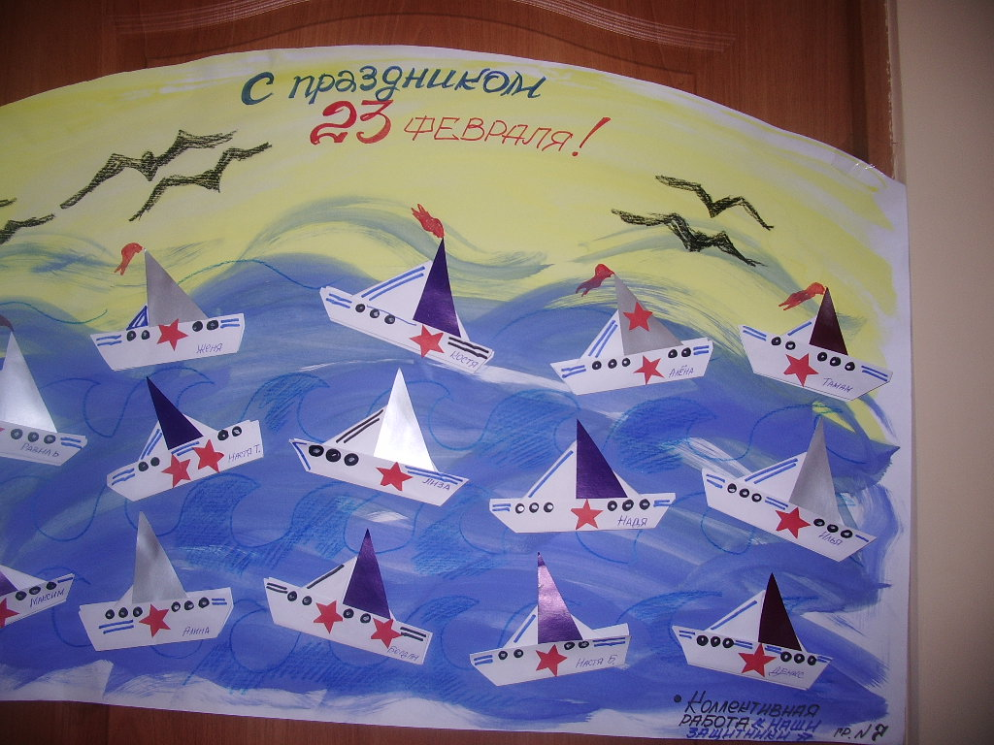
Наши работы к Дню защитника Отечества

Slide 8
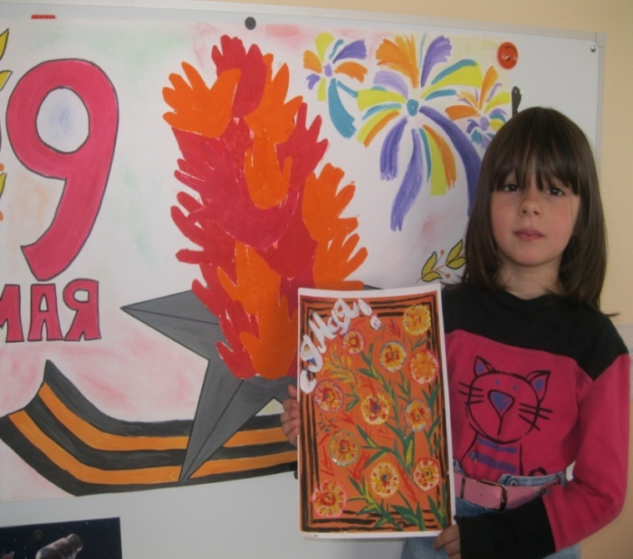
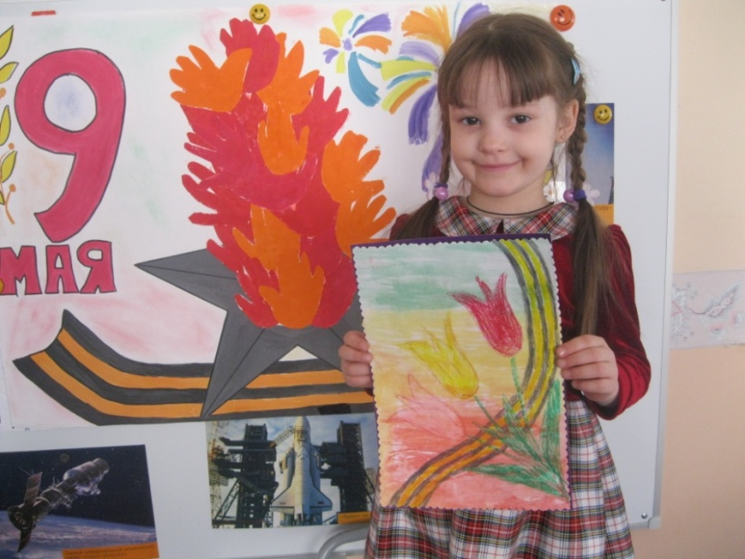
Работы детей к Дню Победы

Slide 9
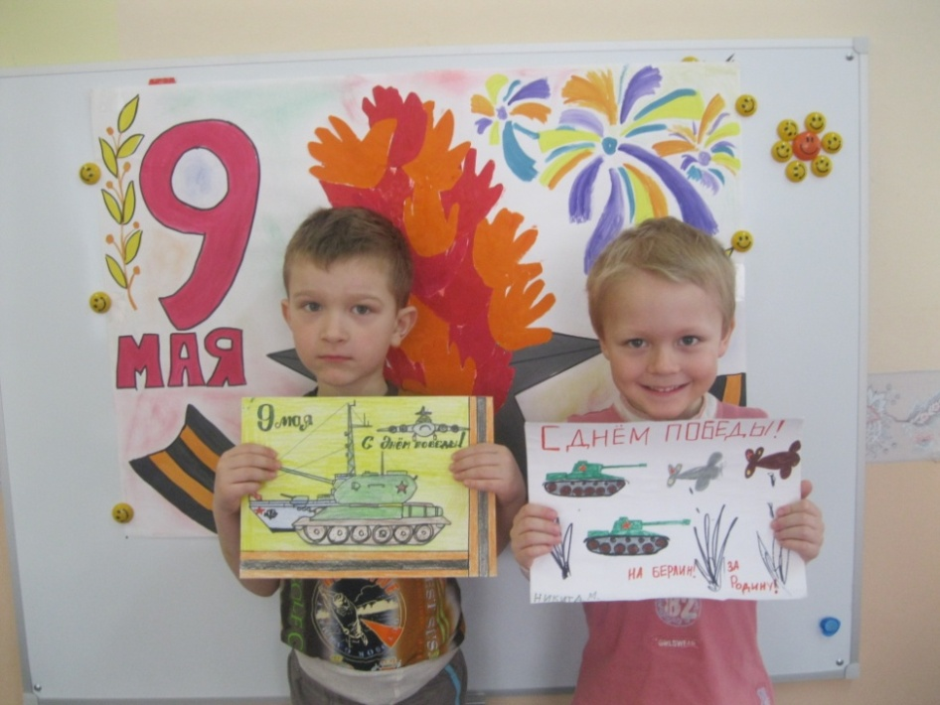
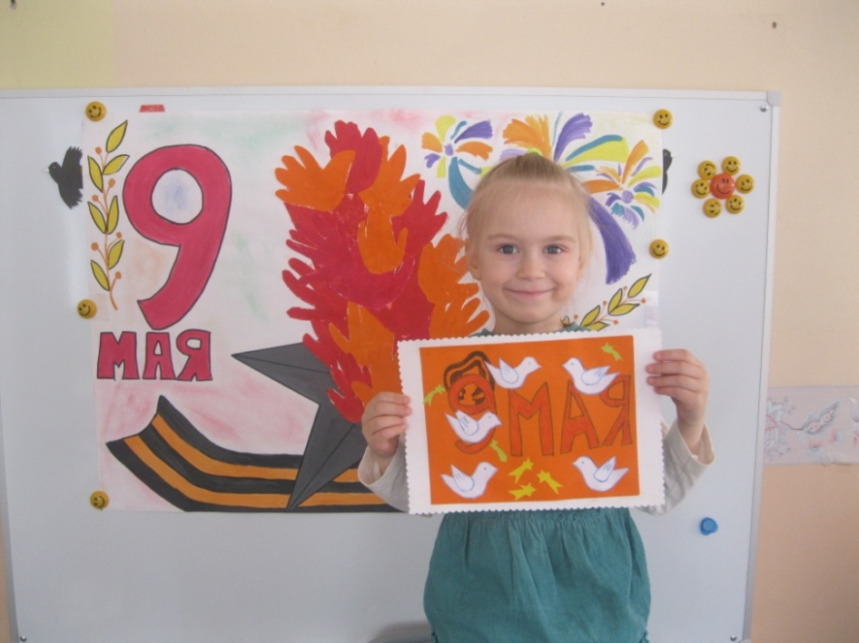
Работы детей к Дню Победы

Slide 10
Что будет дальше?
Мы планируем выполнить подобные работы к Новому году и Рождеству, к Пасхе, к выпускному вечеру…

